Slide 1
EUROPA.-LA VUELTA AL MUNDO EN 885 JARDINES.-ESPAÑA.-LANZAROTE.-CESAR MANRIQUE.-Jameos del agua.-Lago de la Costa de Martiánez.-Jardin de Cactus.-
Selección de textos y fotografías por
JOSE ELIAS BONELLS

Slide 2
Cesar Manrique.-Lanzarote
César Manrique Cabrera (Arrecife, 24 de abril de 1919-Teguise, 25 de septiembre de 1992) fue un pintor, escultor, arquitecto y artista español originario de la isla de Lanzarote. Compaginó su obra con la defensa de los valores medioambientales de Canarias. Buscó la armonía entre el arte y la naturaleza como espacio creativo. Obtuvo, entre otros, el Premio Mundial de Ecología y Turismo y el Premio Europa

Slide 3
Nació el 24 de abril de 1919 en Arrecife, en el seno de una familia de clase media,1 y desde muy temprana edad evidenció su facilidad para el dibujo y su admiración por autores como Picasso, Matisse y Braque.2 Su infancia transcurrió entre el Charco de San Ginés —zona de Arrecife cercana al puerto y núcleo original de la población— y la Caleta de Famara, lugar que inspiró su posterior vinculación con la defensa del patrimonio natural de la isla de Lanzarote.
Al estallar la Guerra Civil española en 1936, se alistó como voluntario en el bando franquista, sirviendo en el cuerpo de artillería de Ceuta y combatiendo más tarde en distintos frentes peninsulares. Nunca quiso hablar de su atroz experiencia en la guerra, y al regresar a casa en 1939, aún vistiendo el uniforme, se despojó de la ropa, la pisoteó con rabia y le prendió fuego

Slide 4
Concluida la guerra, ingresó en la Universidad de La Laguna para estudiar arquitectura técnica, pero después de dos años abandonó la carrera para trasladarse a Madrid y, gracias a una beca concedida por la Capitanía General de Canarias, ingresa en la Escuela Superior de Bellas Artes de San Fernando donde se graduó como profesor de arte y pintura en 1945. Ya en 1942 tiene lugar su primera exposición individual en Arrecife, y con el auge del surrealismo en la década de los 50 funda la galería Fernando Fé, la primera galería no figurativa de España. Durante esa época realizó murales en Lanzarote, como el del Aeropuerto de Guacimeta y el parador de Turismo de Arrecife, y en la península, y expone su trabajo en varios países.

Slide 5
En 1964 se trasladó a Nueva York donde expuso, entre otras, en la Galería Catherine Viviano y tuvo contacto con las corrientes artísticas norteamericanas.
En 1966 se instala definitivamente en Lanzarote, donde comenzaba a desarrollarse el sector turístico. A partir de 1973 comienza su estrecha colaboración con el arquitecto Fernando Higueras, quien en 1962 había proyectado la casa de César Manrique en Camorritos, en las afueras de Madrid. Ambos acometen diversos proyectos dentro de la isla lanzaroteña, comenzando por las obras del Mirador del Río. Durante las décadas de los 70 y 80 tiene lugar una importante actividad como creador de espacios perfectamente integrados en el entorno natural.

Slide 6
También participó en proyectos en otras islas del archipiélago y otros lugares de España, como el Centro Comercial La Vaguada 1983 en Madrid.
En 1988 traslada su residencia a su nueva casa de Haría, construida y decorada por Manrique y publica "Escrito en el fuego".
Murió en un accidente de tráfico el 25 de septiembre de 1992, cerca de la sede de la fundación que lleva su nombre, inaugurada en marzo de ese mismo año.
La Fundación, ubicada en la antigua residencia del artista en Taro Tahíche, acoge hoy en día sus obras (esculturas, dibujos, pinturas...) y las de otros artistas.

Slide 7
Fundacion Cesar Manrique
L a Fundación César Manrique (F.C.M) es una institución cultural privada de la isla de Lanzarote (Canarias) que tiene como objetivo la conservación y difusión de la obra del artista canario César Manrique, fundador de la misma, teniendo como principales áreas de acción la protección del medio natural, la promoción de las artes plásticas y la reflexión cultural.
El Taro de Tahiche, sede de la fundación, se sitúa en el municipio de Teguise (Lanzarote, Canarias, España

Slide 8
Fue inaugurado como centro cultural el 27 de marzo de 1992, seis meses antes de la muerte de su fundador. Se trata de la antigua casa del artista lanzaroteño, reconvertida en museo. En él se exponen dos colecciones: una de arte contemporáneo, que pertenecía al fundador, formada mayoritariamente por obras de artistas de su generación (Fondos), y otra representativa de la obra del artista que da su nombre a la institución (Colección Manrique). El edificio está construido sobre una colada lávica producto de las erupciones que se produjeron en la isla entre 1730 y 1736. Su estilo se inspira en la arquitectura tradicional isleña. Además de la zona construida en superficie existen una serie de habitaciones subterráneas localizadas en el interior de burbujas volcánicas.

Slide 9
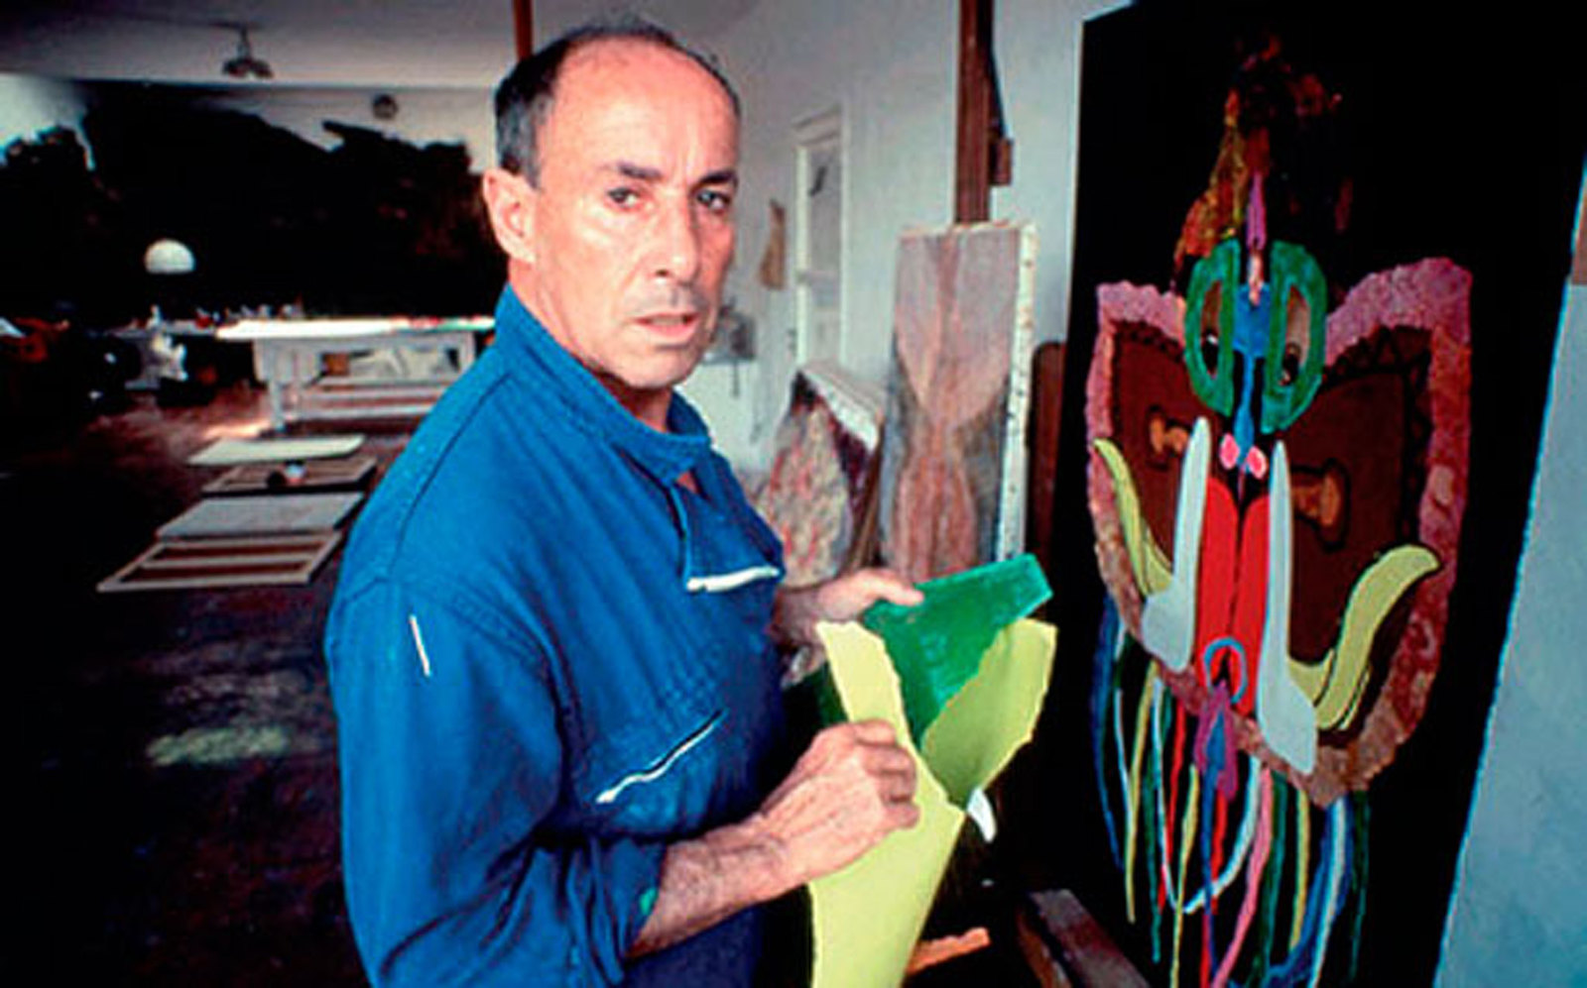
Notes:
Cesar Manrique

Slide 10
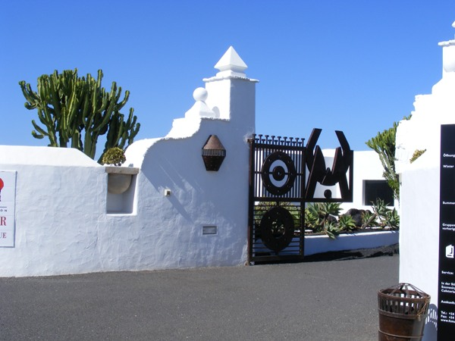
Notes:
Cesar Manrique.-.El Taro de Tahíche.

Slide 11
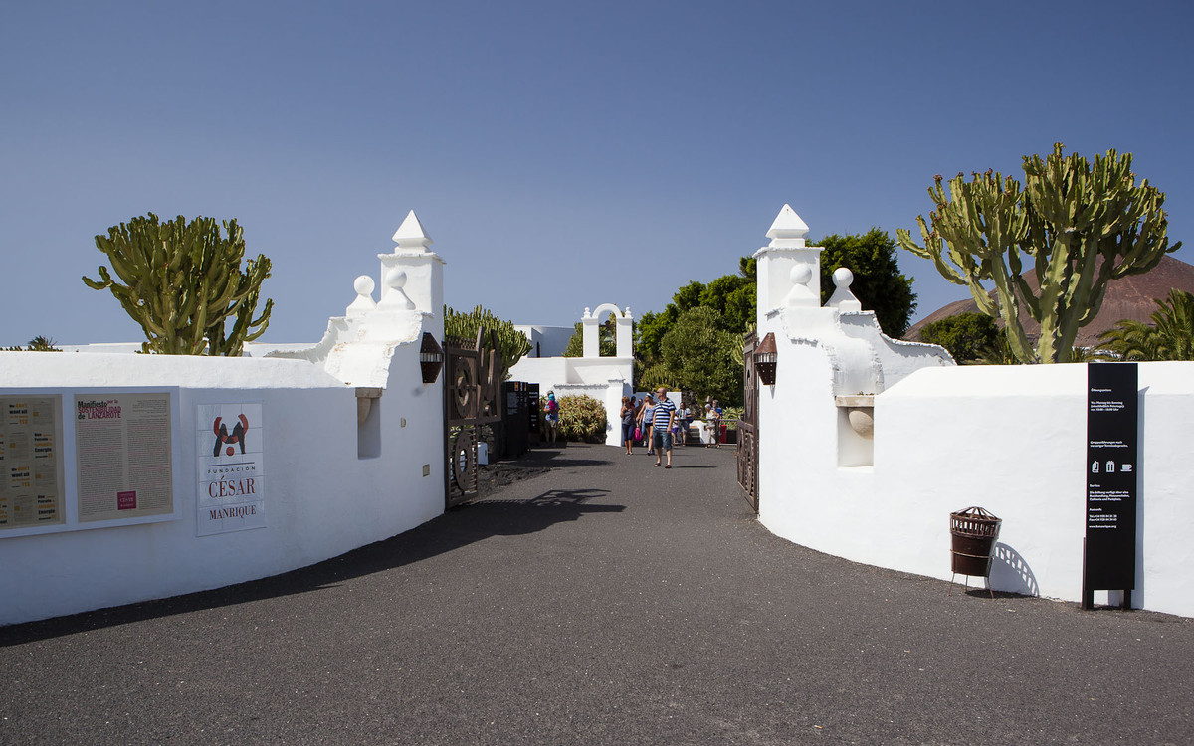
Notes:
Cesar Manrique.-.El Taro de Tahíche.

Slide 12
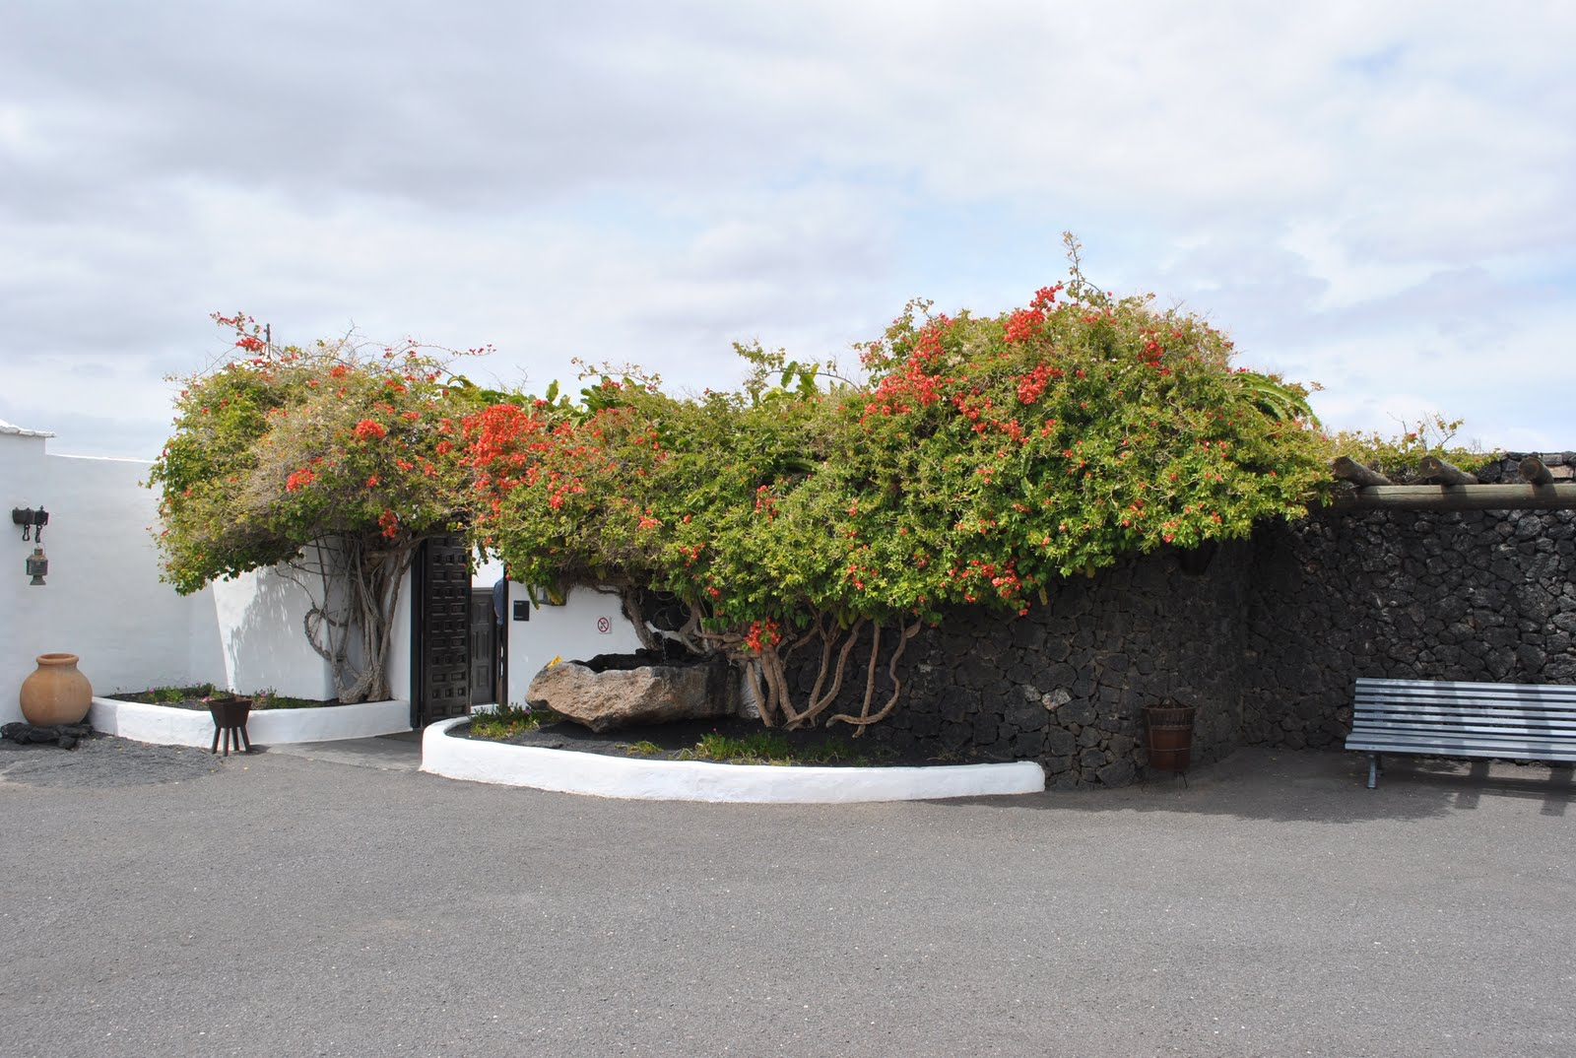
Notes:
Cesar Manrique.-.El Taro de Tahíche.

Slide 13
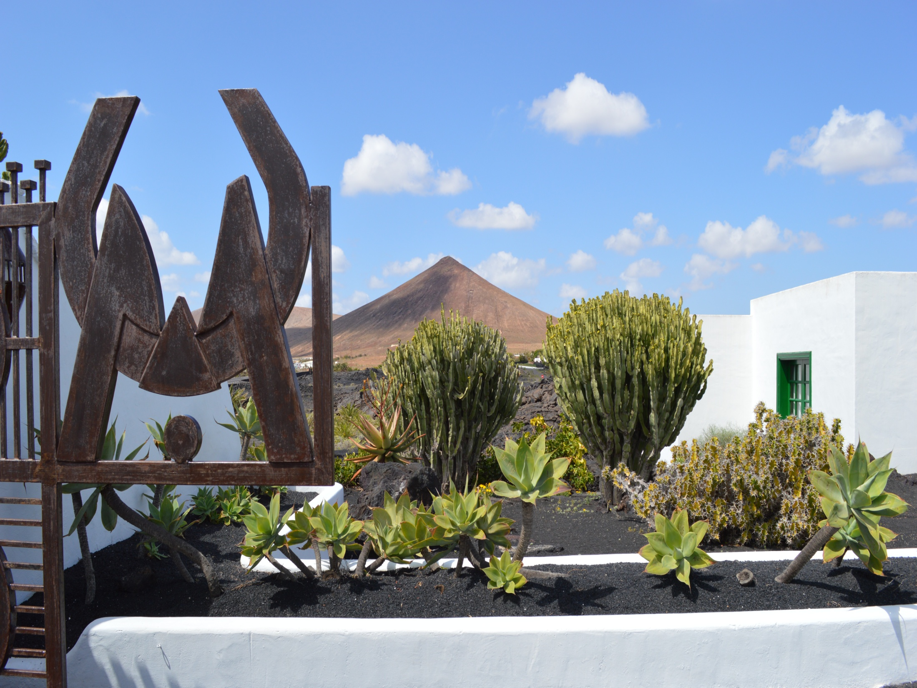

Slide 14
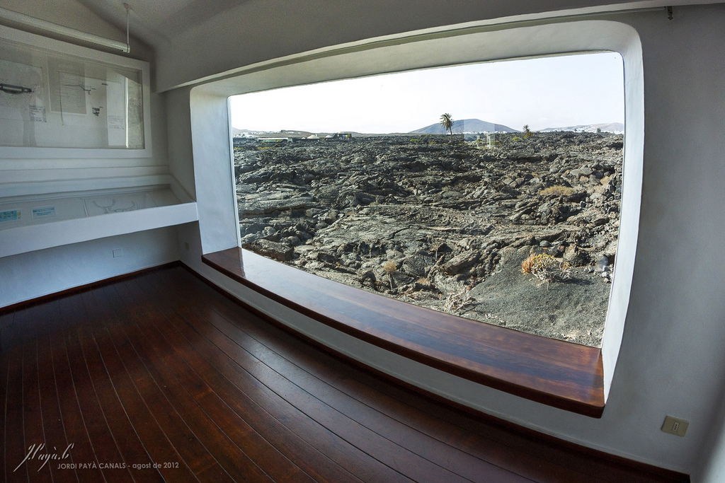
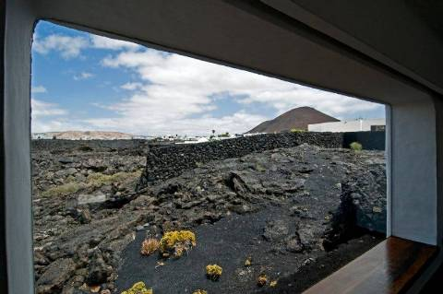
Notes:
Cesar Manrique.-.El Taro de Tahíche.

Slide 15
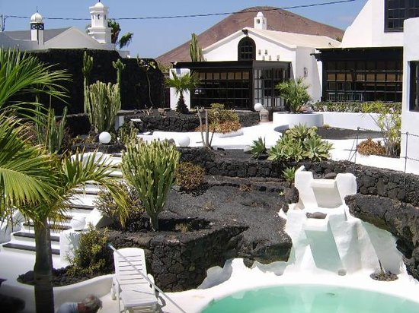

Slide 16
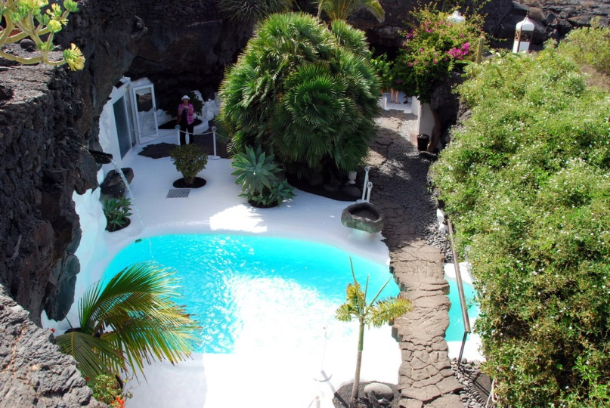
Notes:
Cesar Manrique.-.El Taro de Tahíche.

Slide 17
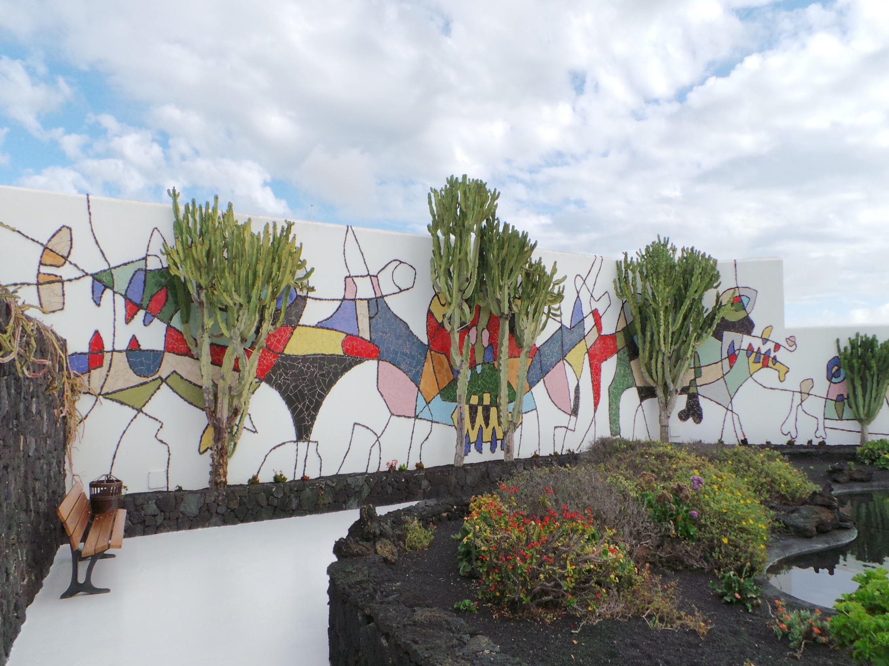
Notes:
Cesar Manrique.-.El Taro de Tahíche.

Slide 18
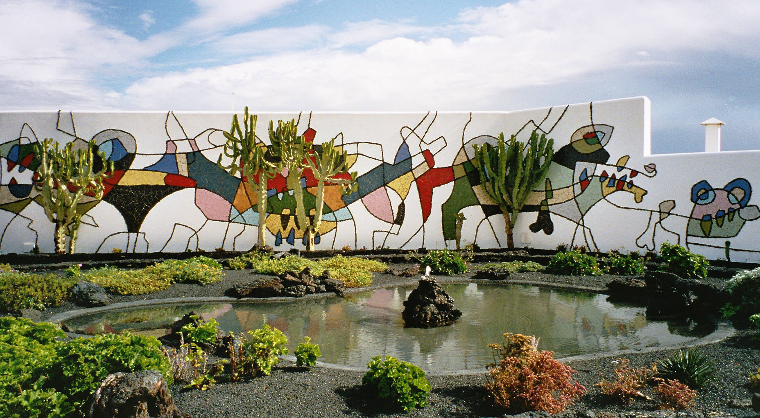
Notes:
Cesar Manrique.-.El Taro de Tahíche.

Slide 19
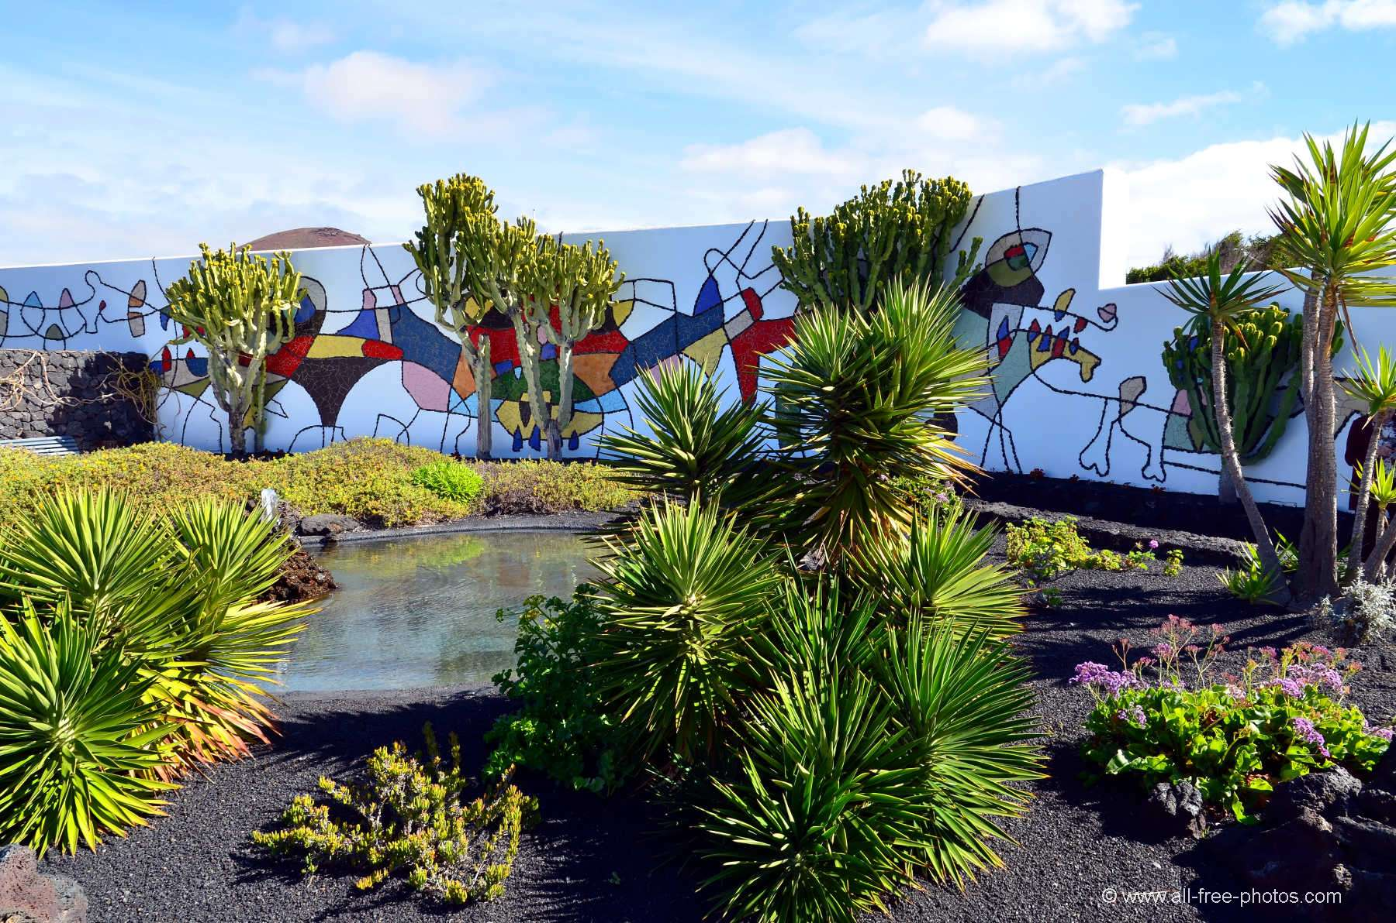
Notes:
Cesar Manrique.-.El Taro de Tahíche.

Slide 20
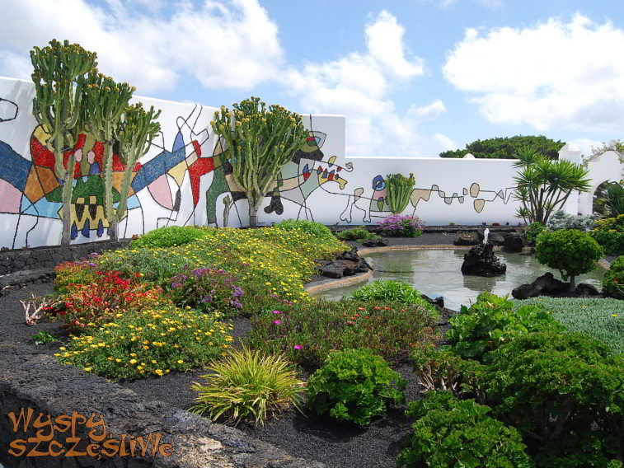
Notes:
Cesar Manrique.-.El Taro de Tahíche.

Slide 21
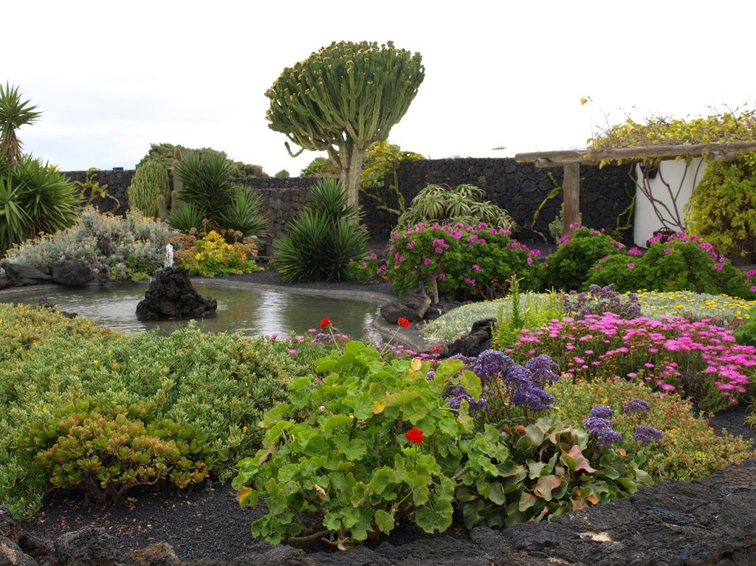
Notes:
Cesar Manrique.-.El Taro de Tahíche.

Slide 22
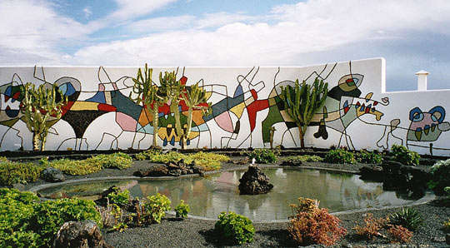
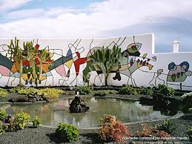
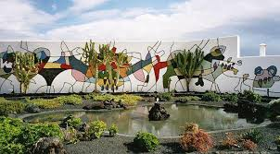
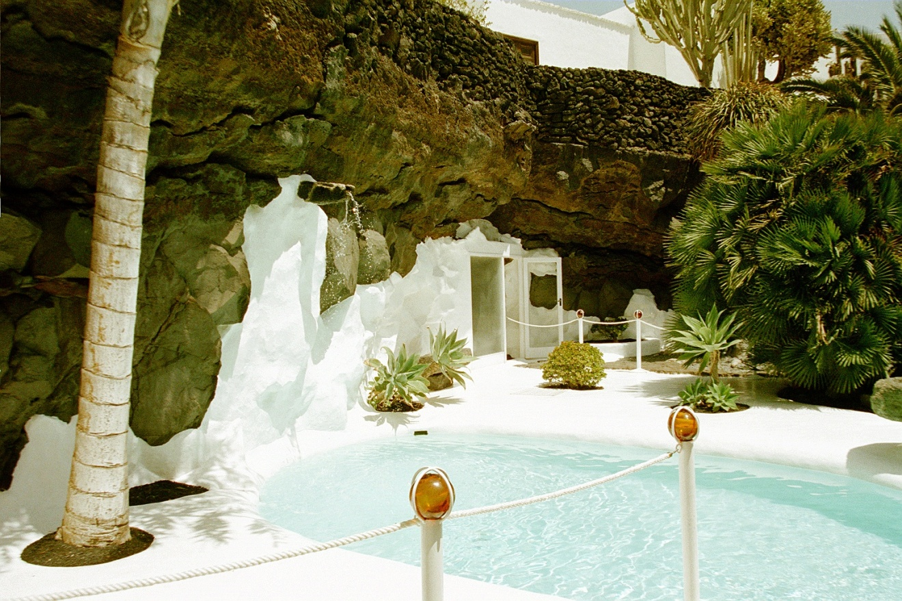
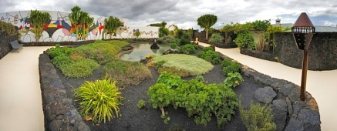
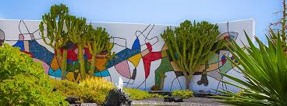
Notes:
Cesar Manrique.-.El Taro de Tahíche.

Slide 23
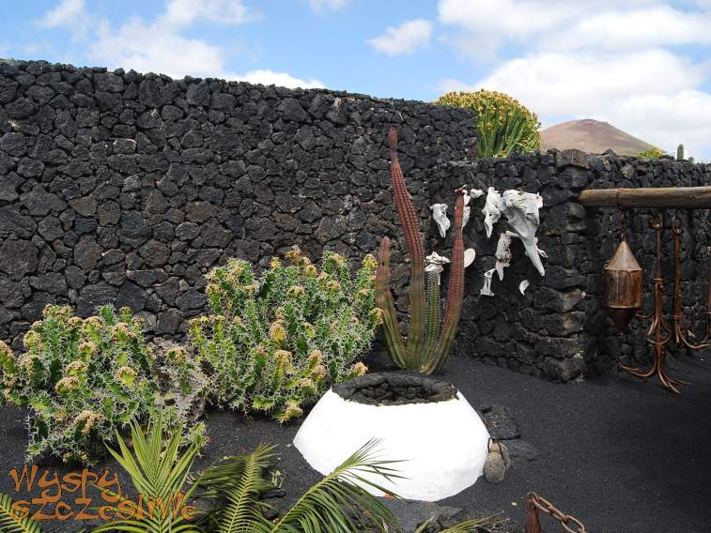
Notes:
Cesar Manrique.-.El Taro de Tahíche.

Slide 24
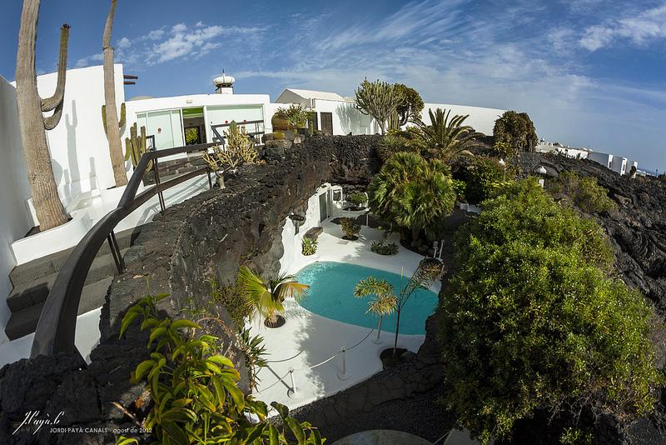
Notes:
Cesar Manrique.-.El Taro de Tahíche.

Slide 25
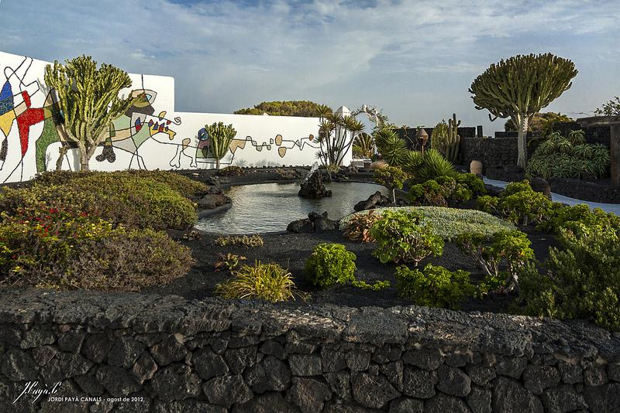

Slide 26
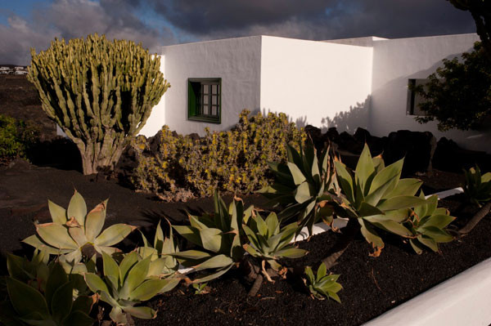
Notes:
Cesar Manrique.-.El Taro de Tahíche.

Slide 27
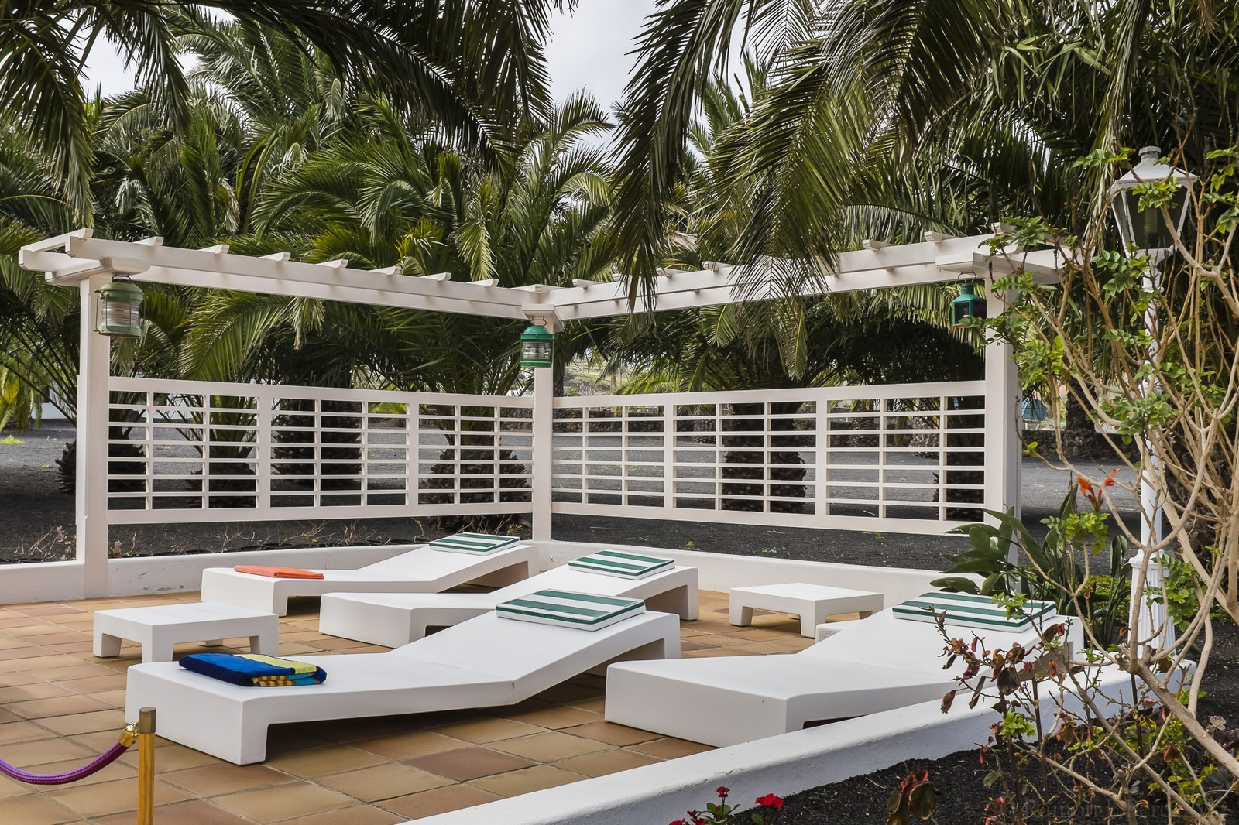
Notes:
Cesar Manrique.-.El Taro de Tahíche.

Slide 28
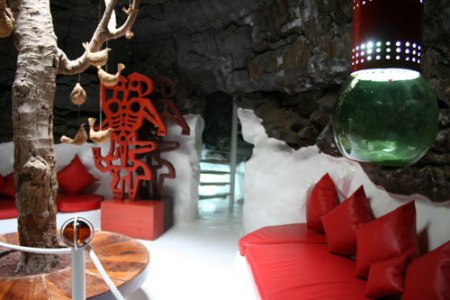
Notes:
Cesar Manrique.-.El Taro de Tahíche.

Slide 29
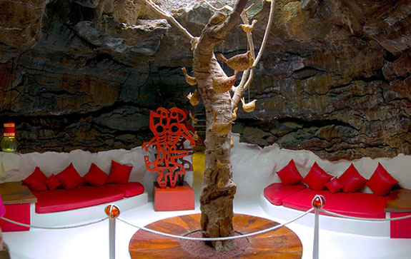
Notes:
Cesar Manrique.-.El Taro de Tahíche.

Slide 30
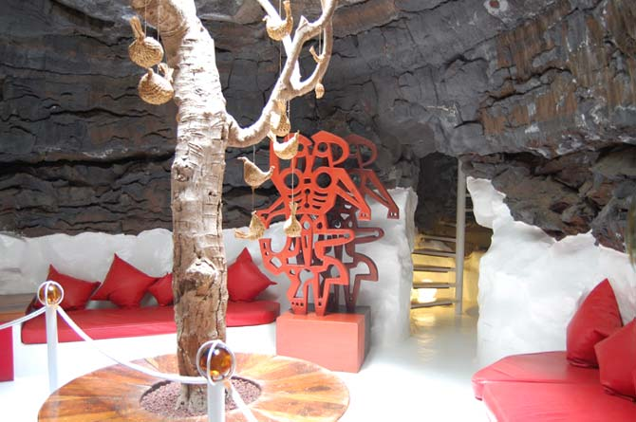
Notes:
Cesar Manrique.-.El Taro de Tahíche.

Slide 31
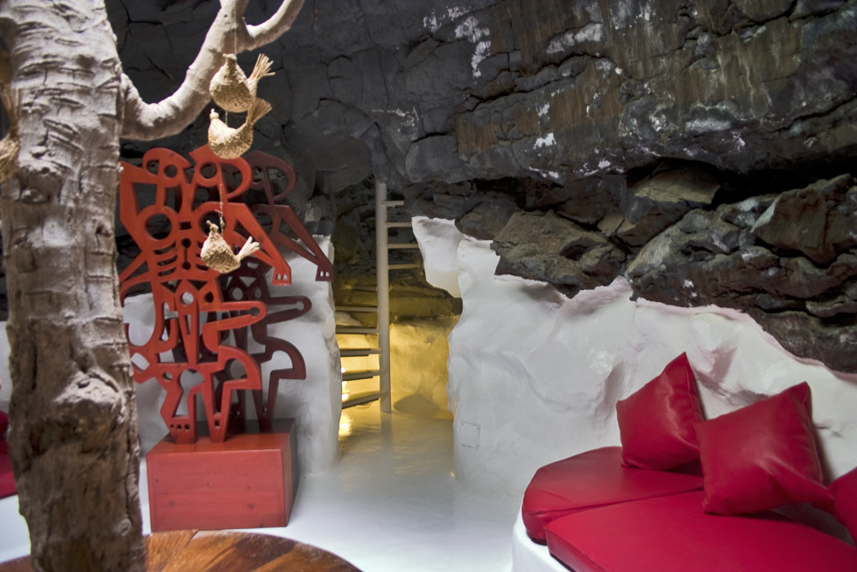
Notes:
Cesar Manrique.-.El Taro de Tahíche.

Slide 32
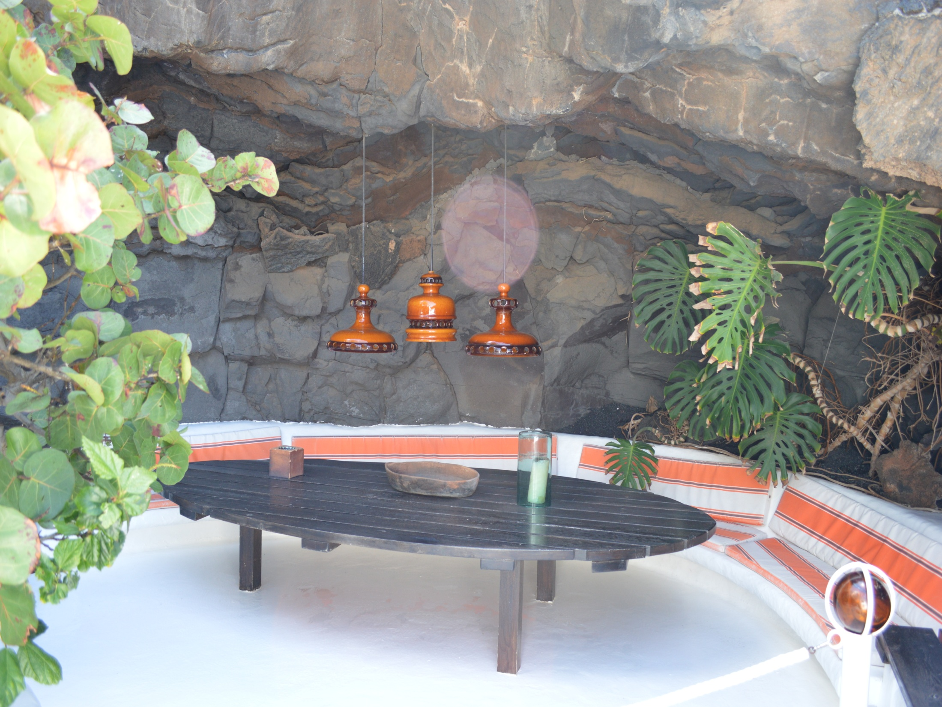
Notes:
Cesar Manrique.-.El Taro de Tahíche.

Slide 33
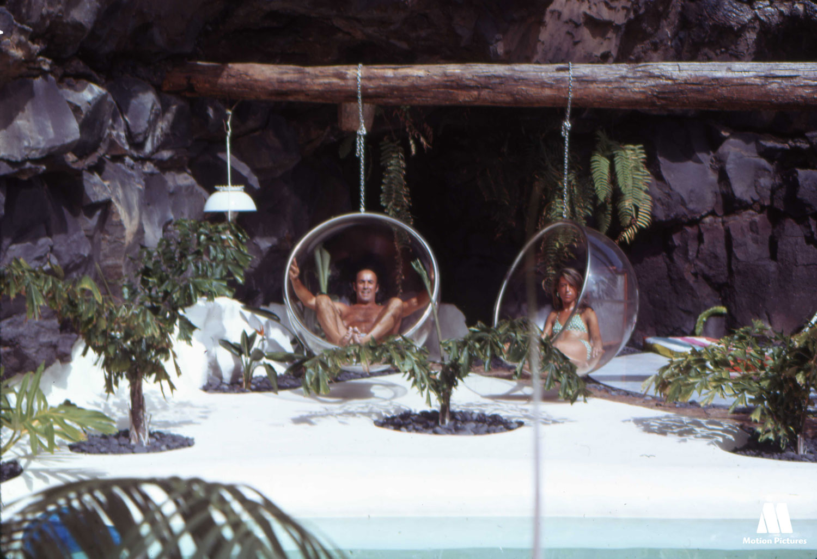
Notes:
Cesar Manrique.-.El Taro de Tahíche.

Slide 34
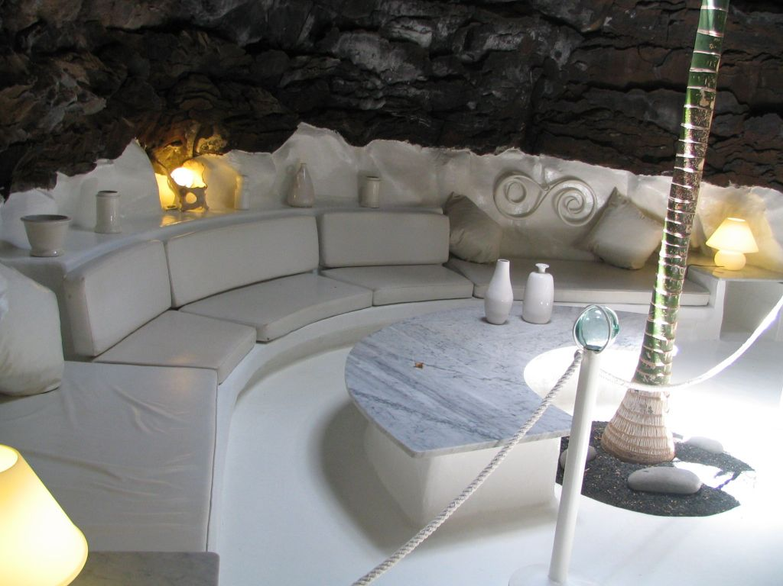

Slide 35
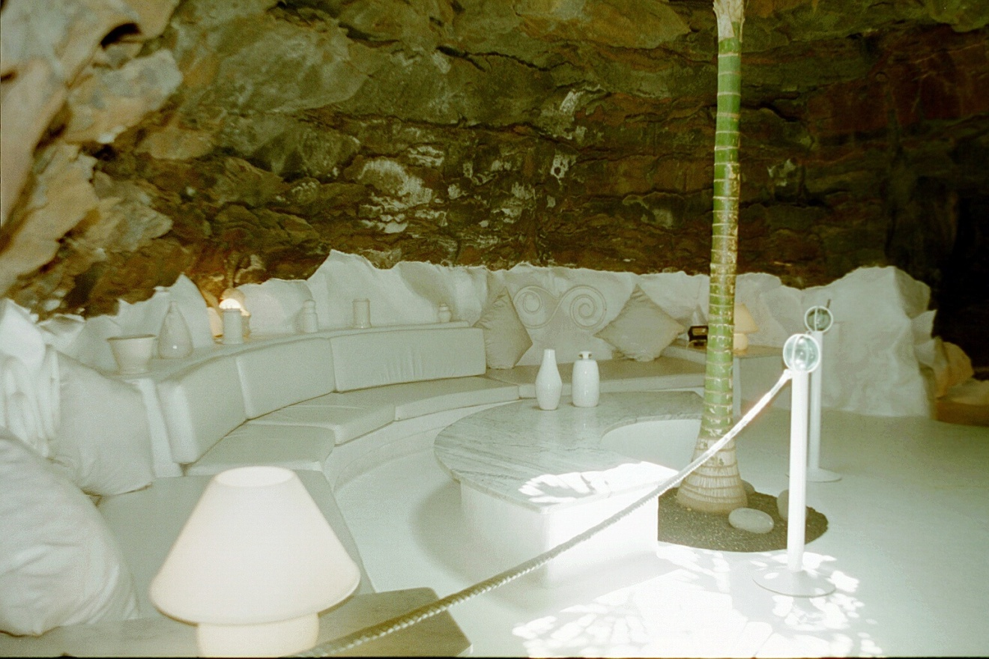
Notes:
Cesar Manrique.-.El Taro de Tahíche.

Slide 36
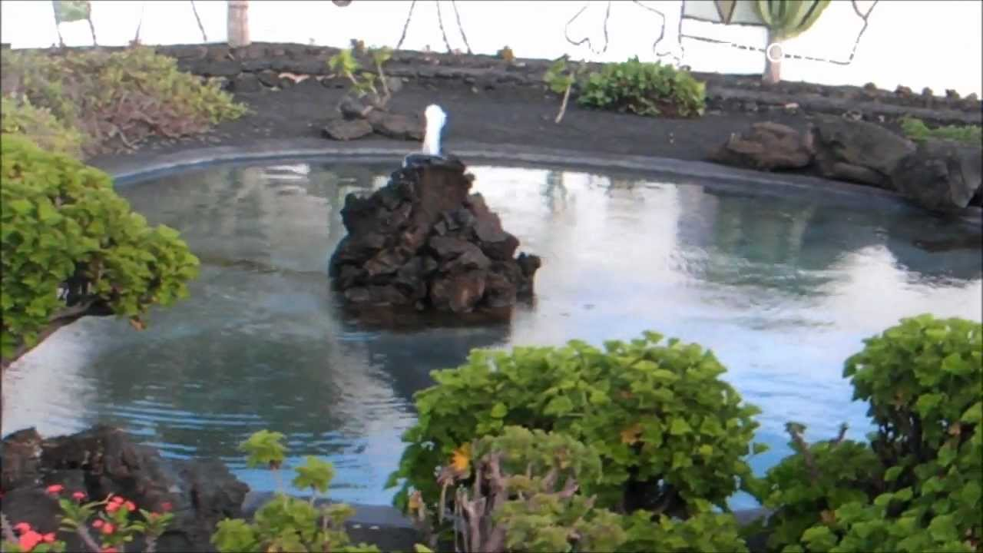
Notes:
Cesar Manrique.-.El Taro de Tahíche.

Slide 37
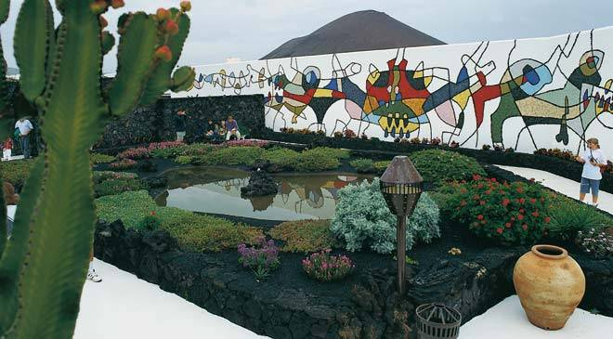
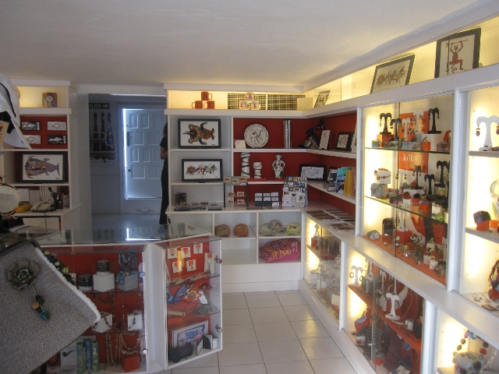
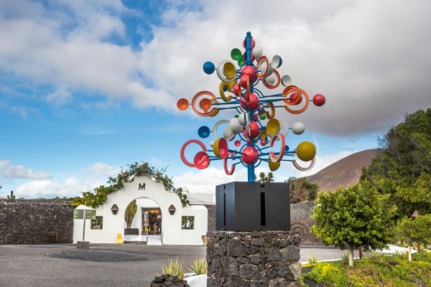
Notes:
Cesar Manrique.-.El Taro de Tahíche.

Slide 38
Notes:
Cesar Manrique.-.El Taro de Tahíche.

Slide 39
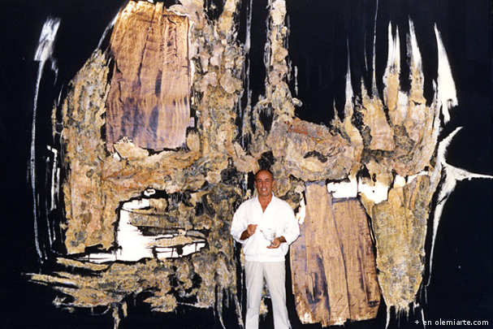
Notes:
Cesar Manrique.-.El Taro de Tahíche.

Slide 40
Cesar Manrique.-Jameos del agua.
Los Jameos del Agua, situados en el norte de la isla de Lanzarote, es uno de los siete Centros de Arte, Cultura y Turismo del Cabildo de Lanzarote.
Se trata de una intervención espacial creada a partir de una serie de jameos naturales por el artista lanzaroteño César Manrique y pretende mostrar al visitante un espacio para la contemplación de la naturaleza apenas intervenida por el hombre.
Los Jameos del Agua, al igual que la Cueva de los Verdes, se localizan en el interior del túnel volcánico producido por la erupción del Volcán de la Corona. Los Jameos del Agua se encuentran situados en la sección de este túnel más cercano a la costa.

Slide 41
Está formado por al menos tres jameos o aberturas en el terreno. El “Jameo Chico” por donde se realiza el acceso al interior, el “Jameo Grande” y un tercero, denominado “Jameo de la Cazuela”
Los "Jameos del Agua" es el primer Centro de Arte, Cultura y Turismo creado por César Manrique, y es el reflejo de uno de sus pilares creativos: la armonía entre la naturaleza y la creación artística.
A principios de los años sesenta, y debido al abandono del entorno, se hace necesario acometer labores de limpieza y de acondicionamiento. Aunque las obras se dilataron en el tiempo, podemos señalar el año 1966 como fecha de la apertura de las primeras fases al público.

Slide 42
La especial morfología del tubo volcánico provocó que se realizaran numerosos cambios del proyecto inicial, explorando nuevas alternativas creativas y procurando que las soluciones adoptadas fuesen las más adecuadas.
Será en 1977, después de más de una década de trabajos, cuando quede conformada la estructura general de los Jameos del Agua. En estas mismas fechas se procede a la inauguración oficial del centro, incluyendo el Auditorio, y se considera conclusa la obra.
Aun así, y con posterioridad, se realizan nuevas instalaciones para funciones concretas como el espacio museístico de la “Casa de los Volcanes”. Este centro se dedica, desde 1987, a una labor científica y didáctica sobre la vulcanología.

Slide 43
Los “Jameos del Agua” son muy importantes desde el punto de vista ecológico, ya que existe una especie de cangrejo única y endémica, los cangrejitos ciegos (Munidopsis polymorpha) un cangrejo de apenas un centímetro de longitud, albino y ciego.
Estos cangrejos son muy sensibles a los cambios de la laguna (procedente de agua de mar) por lo que el ruido y la luz les afecta. Son muy sensibles al óxido, que puede llegar a matarlos, por lo que está prohibido tirar monedas al agua

Slide 44
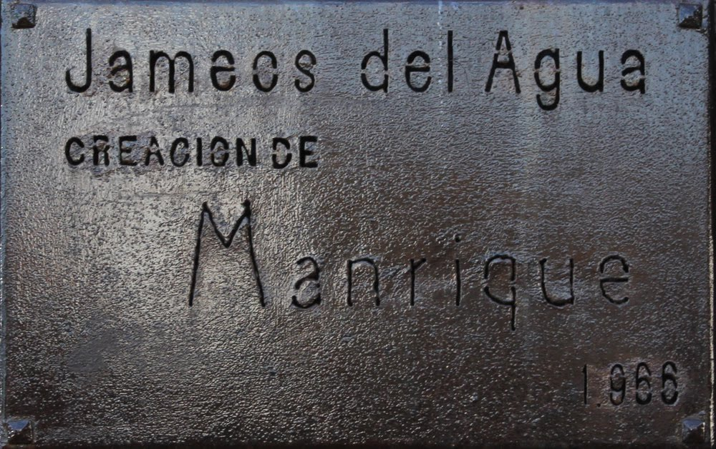
Notes:
Cesar Manrique.- Jameos del Agua.

Slide 45
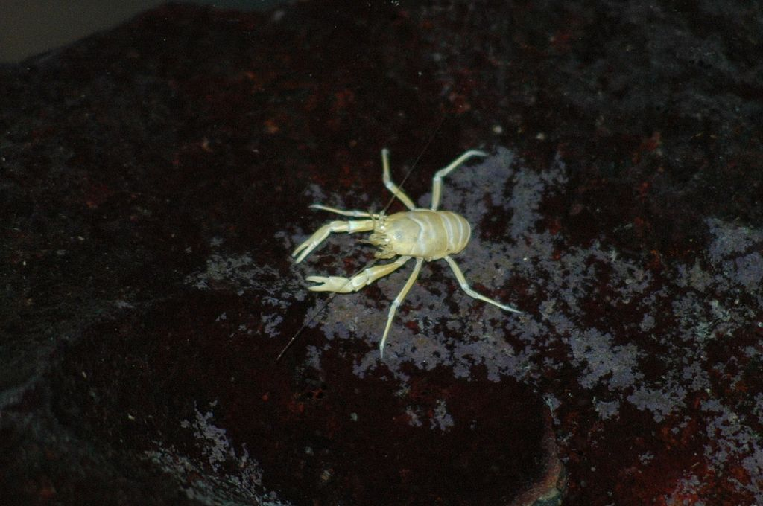
Notes:
Cesar Manrique-Jameito.-Cangrejo ciego(Munidopsis polymorpha).

Slide 46
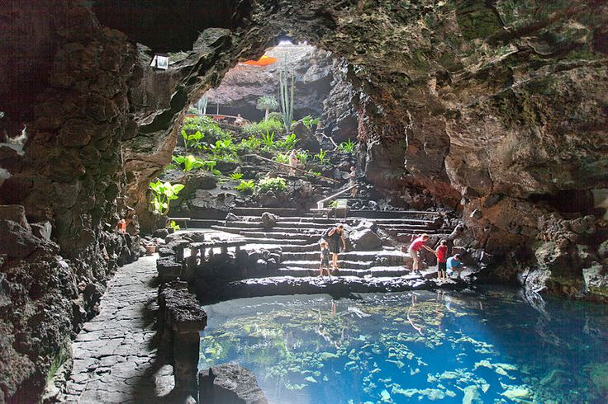
Notes:
Cesar Manrique.-Jameos del agua.

Slide 47
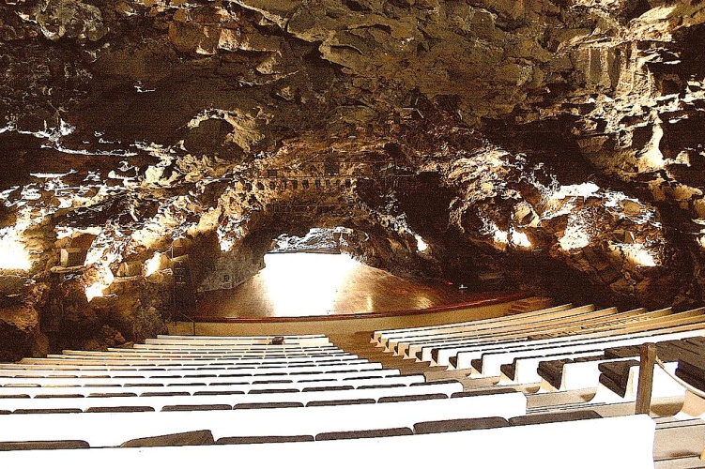
Notes:
Cesar Manrique.-Auditorio en los Jameos del Agua.

Slide 48
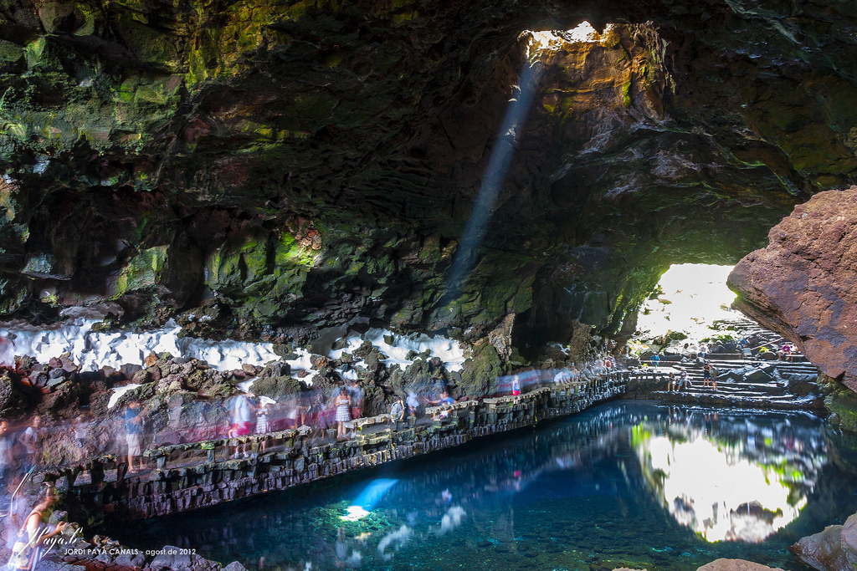
Notes:
Cesar Manrique.- Jameos del Agua.

Slide 49
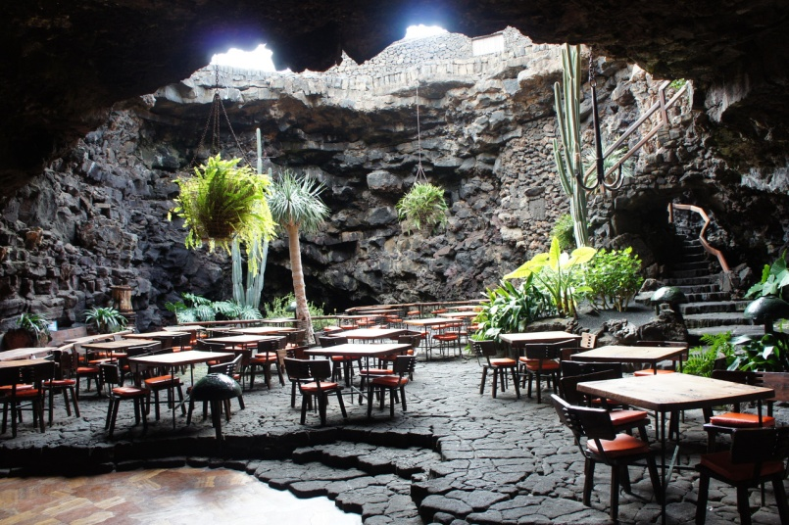
Notes:
Cesar Manrique.- Jameos del Agua.

Slide 50
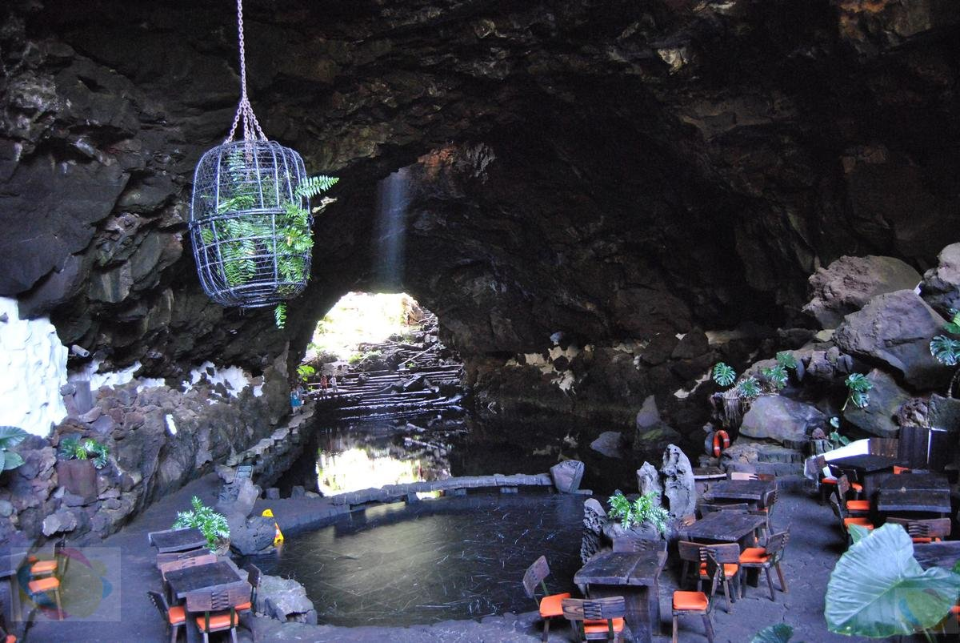
Notes:
Cesar Manrique.- Jameos del Agua.

Slide 51
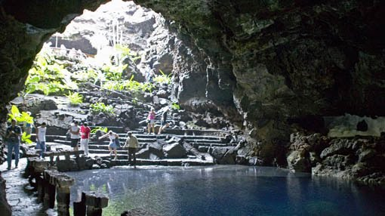
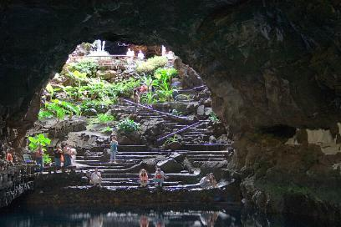
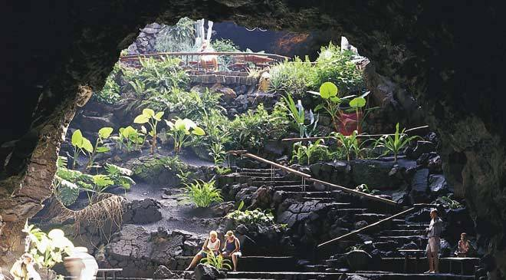
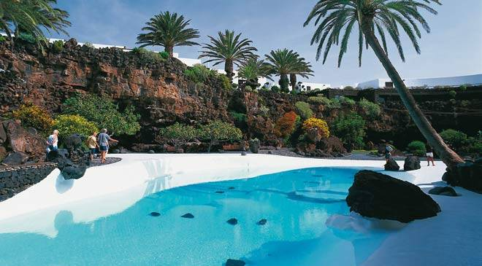
Notes:
Cesar Manrique.- Jameos del Agua.

Slide 52
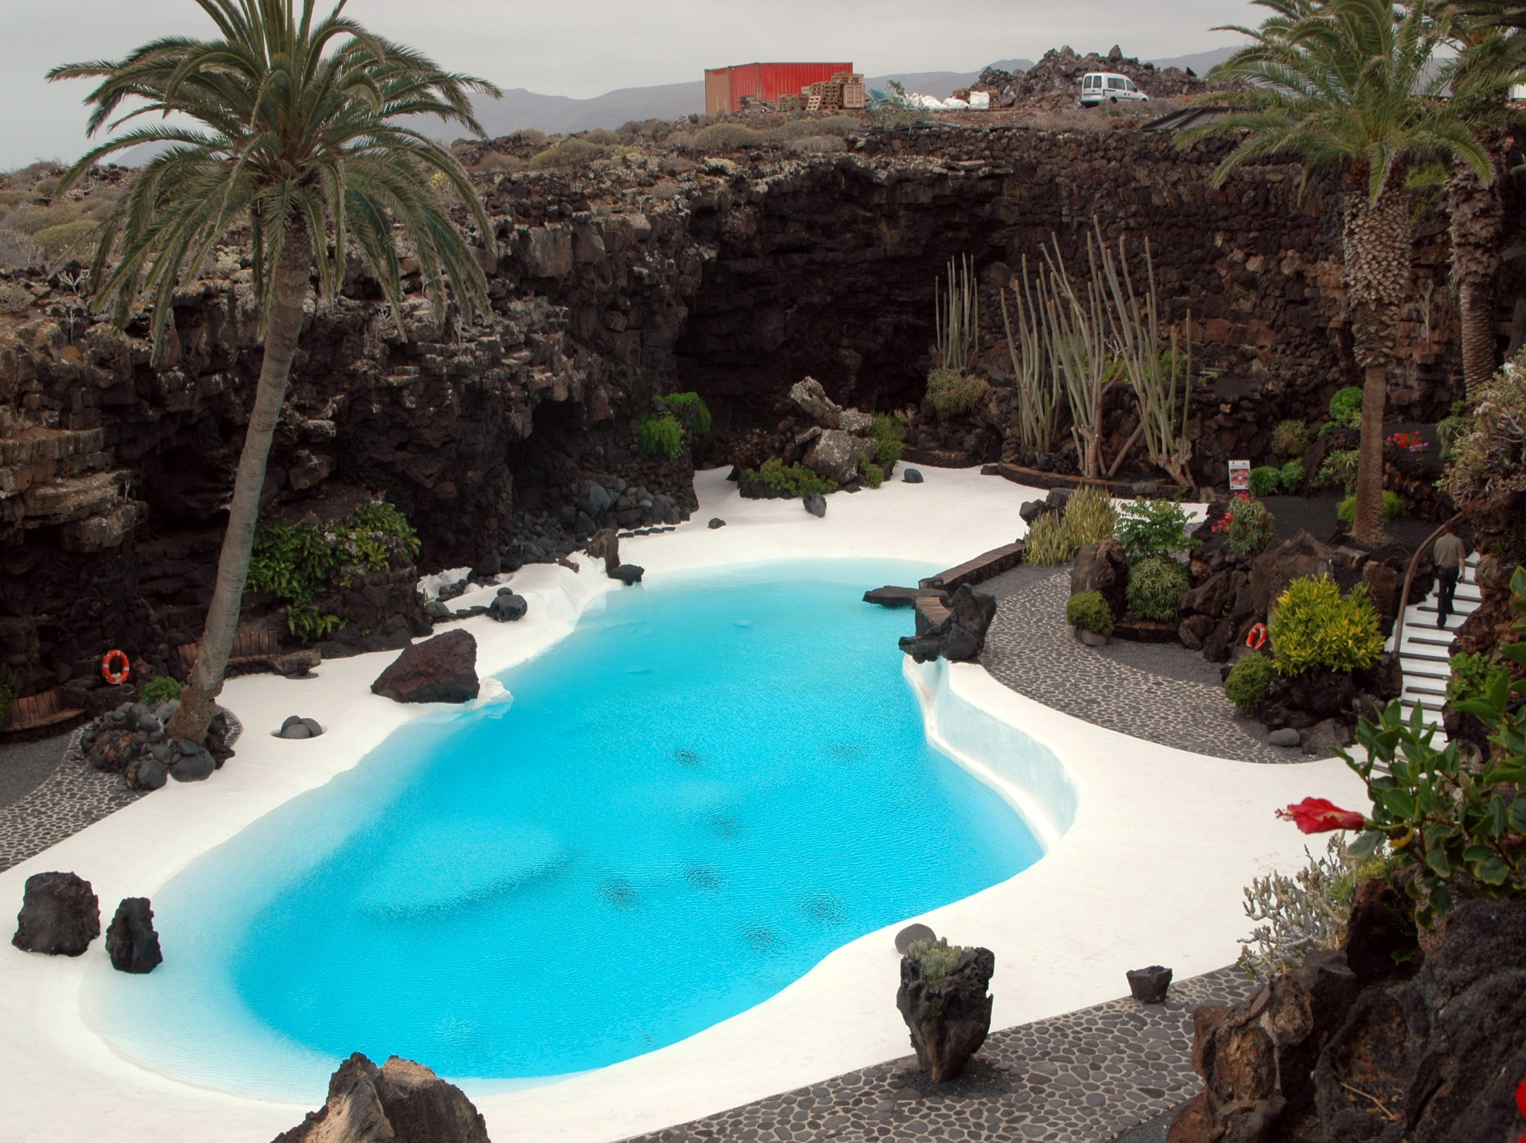
Notes:
Cesar Manrique.- Jameos del Agua.

Slide 53

Notes:
Cesar Manrique.- Jameos del Agua.

Slide 54

Notes:
Cesar Manrique.- Jameos del Agua.

Slide 55

Notes:
Cesar Manrique.- Jameos del Agua.

Slide 56

Notes:
Cesar Manrique.- Jameos del Agua.

Slide 57

Notes:
Cesar Manrique.- Jameos del Agua.

Slide 58

Notes:
Cesar Manrique.- Jameos del Agua.

Slide 59

Notes:
Cesar Manrique.- Jameos del Agua.

Slide 60

Notes:
Cesar Manrique.- Jameos del Agua.

Slide 61
Notes:
Cesar Manrique.- Jameos del Agua.

Slide 62

Notes:
Cesar Manrique.- Jameos del Agua.

Slide 63

Notes:
Cesar Manrique.- Jameos del Agua.

Slide 64

Notes:
Cesar Manrique.- Jameos del Agua.

Slide 65

Notes:
Cesar Manrique.- Jameos del Agua.

Slide 66

Notes:
Cesar Manrique.- Jameos del Agua.

Slide 67
Cesar Manrique.- Lago de la Costa de Martiánez.-
El Lago Martiánez es un complejo de ocio situado en Puerto de la Cruz (Tenerife, Islas Canarias, España).
Se trata de un complejo de unos 100.000 metros cuadrados, formado por un lago central artificial con un conjunto de piscinas, jardines, terrazas, restaurantes, etc. con el protagonismo de la piedra volcánica. Fue diseñado por el arquitecto lanzaroteño César Manrique. En su diseño mezcla elementos propios de su particular visión con elementos locales como las garitas, las empalizadas y la mirada al mar. Aparte de la obra arquitectónica, acoge una serie de esculturas del artista lanzaroteño.

Slide 68
El Lago, como es conocido localmente, se asentó sobre una superficie de playa y charcos (como el de La Coronela o el de la Soga) en los llamados Llanos de Martiánez, lugar de baño de los primeros turistas a finales del siglo XIX y principios del XX.

Slide 69

Notes:
Cesar Manrique.- Lago de la Costa de Martiánez

Slide 70

Notes:
Cesar Manrique.- Lago de la Costa de Martiánez

Slide 71



Notes:
Cesar Manrique.- Lago de la Costa de Martiánez

Slide 72

Notes:
Cesar Manrique.- Lago de la Costa de Martiánez

Slide 73
Cesar Manrique. Jardin de Cactus.-
El Jardín de Cactus de Lanzarote, es un Cactarium que se ubica en una antigua cantera de extracción de arena volcánica (picón) que los campesinos lanzaroteños utilizan para cubrir sus cultivos y de este modo retener humedad que llegue a las raíces de las plantas. Se encuentra en la isla de Lanzarote, comunidad autónoma de islas Canarias, España.
Este Cactarium, fue el último trabajo que realizó César Manrique en Lanzarote, en 1991.
El botánico Estanislao González Ferrer, se encargó de seleccionar y reunir los especímenes de las plantaciones.
Notes:
Cesar Manrique.-Jardin de Cactus

Slide 74
Dispuestas en un espacio con forma de anfiteatro aquí se albergan más de diez mil ejemplares de cactus de más de mil cuatrocientas especies diferentes, procedentes de ambas Américas, Madagascar, Canarias, Marruecos, Etiopía y otras zonas desérticas de la tierra.

Slide 75

Notes:
Cesar Manrique.-Jardin de Cactus.-

Slide 76

Notes:
Cesar Manrique.-Jardin de Cactus

Slide 77


Slide 78

Notes:
Cesar Manrique.-Jardin de Cactus

Slide 79

Notes:
Cesar Manrique.-Jardin de Cactus

Slide 80

Notes:
Cesar Manrique.-Jardin de Cactus

Slide 81

Notes:
Cesar Manrique.-Jardin de Cactus

Slide 82

Notes:
Cesar Manrique.-Jardin de Cactus

Slide 83

Notes:
Cesar Manrique.-Jardin de Cactus

Slide 84

Notes:
Cesar Manrique.-Jardin de Cactus

Slide 85

Notes:
Cesar Manrique.-Jardin de Cactus

Slide 86

Notes:
Cesar Manrique.-Jardin de Cactus

Slide 87

Notes:
Cesar Manrique.-Jardin de Cactus

Slide 88

Notes:
Cesar Manrique.-Jardin de Cactus

Slide 89

Notes:
Cesar Manrique.-Jardin de Cactus

Slide 90

Notes:
Cesar Manrique.-Jardin de Cactus

Slide 91

Notes:
Cesar Manrique.-Jardin de Cactus

Slide 92

Notes:
Cesar Manrique.-Jardin de Cactus

Slide 93

Notes:
Cesar Manrique.-Jardin de Cactus

Slide 94

Notes:
Cesar Manrique.-Jardin de Cactus

Slide 95

Notes:
Cesar Manrique.-Jardin de Cactus

Slide 96

Notes:
Cesar Manrique.-Jardin de Cactus

Slide 97

Notes:
Cesar Manrique.-Jardin de Cactus

Slide 98

Notes:
Cesar Manrique.-Jardin de Cactus

Slide 99

Notes:
Cesar Manrique.-Jardin de Cactus

Slide 100

Notes:
Cesar Manrique.-Jardin de Cactus

Slide 101
Notes:
Cesar Manrique.-Jardin de Cactus

Slide 102

Notes:
Cesar Manrique.-Jardin de Cactus

Slide 103

Notes:
Cesar Manrique.-Jardin de Cactus

Slide 104

Notes:
Cesar Manrique.-Jardin de Cactus

Slide 105

Notes:
Cesar Manrique.-Jardin de Cactus

Slide 106

Notes:
Cesar Manrique.-Jardin de Cactus

Slide 107

Notes:
Cesar Manrique.-Jardin de Cactus

Slide 108

Notes:
Cesar Manrique.-Jardin de Cactus

Slide 109

Notes:
Cesar Manrique.-Jardin de Cactus

Slide 110

Notes:
Cesar Manrique.-Jardin de Cactus

Slide 111

Notes:
Cesar Manrique.-Jardin de Cactus

Slide 112

Notes:
Cesar Manrique.-Jardin de Cactus

